Slide 1

2015.
Katedra za informatiku, Fakultet tehničkih nauka, Novi Sad
Projekat iz predmeta: Soft computing
Prevod sa ruskog na srpski
Profesor:
doc. dr Đorđe Obradović
Asistent:
Stefan Andjelic
Autor projekta:
Tatjana Bičkeji RA56/2012

Slide 2
Zadatak
Implementirati sistem za prepoznavanje teksta na ruskom jeziku sa slike.
Obučena neuronska mreža se dalje koristi kako bi se preveo prepoznati tekst sa ruskog na srpski jezik
Izvršiti pregled trenutnog stanja u oblasti prepoznavanja tekstualnog zapisa na slici.
Algoritme bazirati na prepoznavanju slova, zatim reči i redova i mapirati na odgovarajuću srpsku reč.
Kreirati obučavajući i verifikacioni skup.
Verifikaciju izvršiti na verifikacionom skupu.

Slide 3
Uvod
Pregled postojećeg stanja – slični proizvodi
Translator – Microsoft-ov proizvod za prevod teksta prepoznatog na slici koja je dobijena kamerom (http://mondo.rs/a779729/Mob-IT/Aplikacije/Microsoft-Translator-aplikacija-prevodi-kamerom-na-srpski-jezik.html)

Slide 4
Uvod
Pregled postojećeg stanja - slični proizvodi
Word Lens Translator - delo je firme Visual Quest, koju je kupio Google (http://mondo.rs/a695499/Mob-IT/Aplikacije/Prevedi-tekst-kamerom-telefona.html)

Slide 5
Uvod
Pregled postojećeg stanja
Translator – Microsoft-ov proizvod za prevod teksta prepoznatog na slici koja je dobijena kamerom
Translator je aplikacija za instant prevodjenje teksta , podržava više od 50 jezika.
Uperi se kamera sa uključenim ili isključenim blicem i tekst će se ispisati na ekranu. Tekst prevoda će se ispisati preko prvobitnog teksta a može se i sačuvati u memoriji i pregledati kasnije, kao što se može kopirati za druge aplikacije i deliti na društvenim mrežama.

Slide 6
Uvod
Pregled postojećeg stanja
Aplikacija Word Lens Translator delo je firme Visual Quest
Radi bez interneta i prevodi na engleski jezik sa španskog, nemačkog, portugalskog, ruskog, italijanskog, francuskog i obrnuto.
Word Lens Translator ne može da prevodi krasnopis niti ručno ispisan tekst, najbolje se snalazi sa rečenicama ispisanim na istovetnoj pozadini, ume da promaši, ali je OK za hvatanje značenja onoga što prevodi.

Slide 7
Model
Prikupljanje i obeležavanje elemenata za obučavajući skup
Obučavanje i skladištenje rezulata učenja
Sistem za verifikaciju predloženog algoritma
Mogućnost proširivanja obučavajućeg skupa
Primena algoritma u realnoj aplikaciji

Slide 8
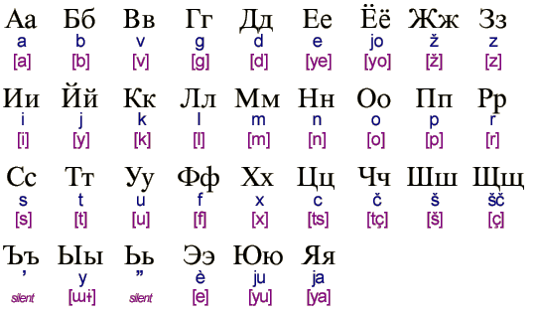
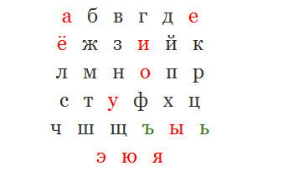
Prikupljanje elemenata za obučavajući skup
Formirati obučavajuci skup na osnovu slika za obučavanje, na kojim su elementi notnog sistema koje prepoznajemo.
Primeri slika za obučavanje:

Slide 9
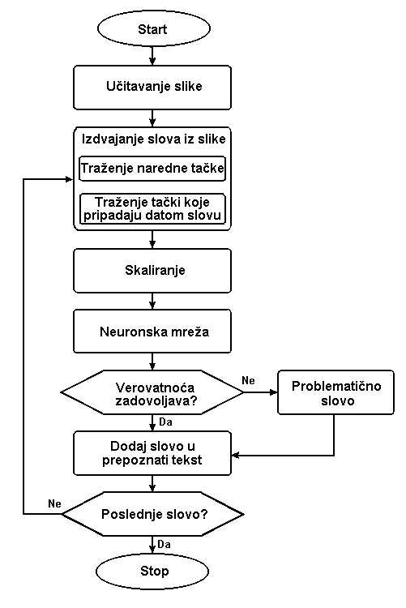
obeležavanje elemenata za obučavajući skup
OCR algoritam za prepoznavanje regiona od interesa.
Binarizacija slike
Grayscale, treshold
Erode/Dilate
Iscrtavanje okvira

Slide 10
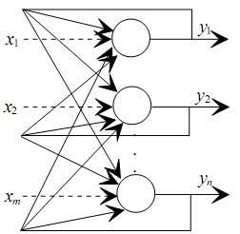
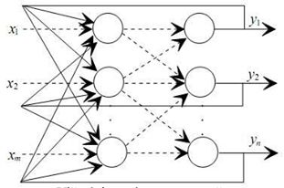
Obučavanje i skladištenje rezulata učenja
Rekurentne neuronske mreže poseduju zatvorene petlje povratnih sprega.
Jednoslojne i višeslojne

Slide 11
Obučavanje i skladištenje rezulata učenja
Poboljšanje levenstein algoritmom
+ Minimalan broj operacija koje treba obaviti da se jedan string transformiše u drugi
Operacije:
Dodavanje
Brisanje
Zamena
Transpocizija

Slide 12
Verifikacija
Verifikacija će se vršiti na osnovu određenog broja test slika i obučavajućeg skupa sličica i njima odgovarajućih stringova.
U slučaju da verifikacija ne zadovolji željene standarde preciznosti, obučavajući skup se dodatno širi.
Obučavajući skup može da se širi neograničeno, sve dok se ne postigne željena preciznost.

